Slide 1
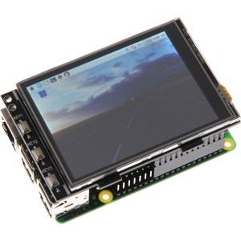
Touchdisplay Raspberry Pi 3
Display: Joy-IT TFT 3.2 Zoll
Vorteil: - Kann direkt auf den GPIO‘s installiert werden
- Gleichzeitige Verwendung von Touchdisplay und einem angeschlossenen Monitor über HDMI
Nachteil: - 26 der 40 verfügbaren GPIO‘s werden durch das Display beleget

Slide 2
Warum Qt?

Slide 3
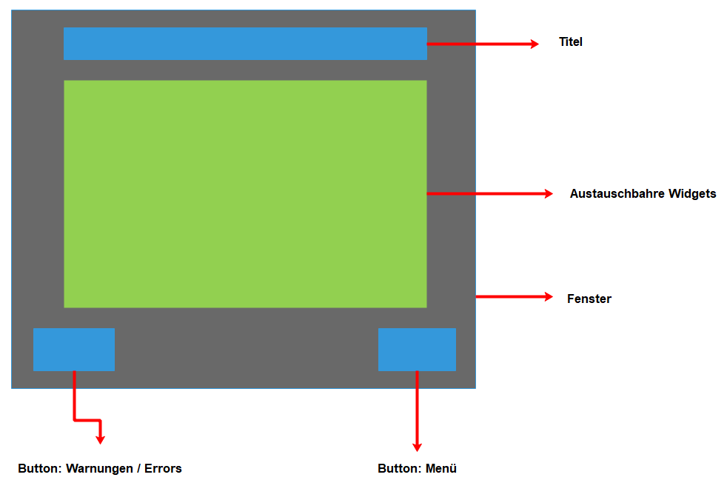
Layout und genereller Aufbau

Slide 4
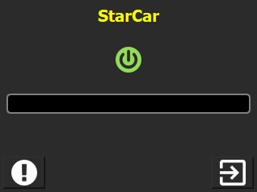

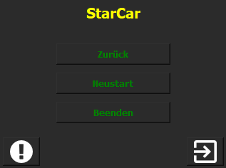
Startseite
Startet die Initialisierung
Öffnet das Menü
Blinkt bei Warnungen / Fehler
Zeigt Meldungen an

Slide 5

Warnungen und Fehler

Slide 6
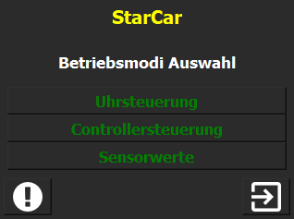
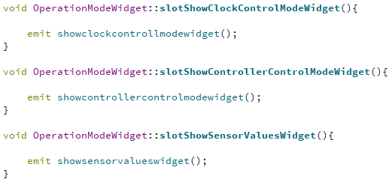
Auswahl der Modi

Slide 7
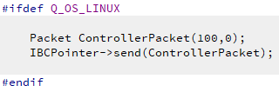
Controllersteuerung

Slide 8
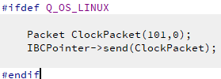
Uhrsteuerung

Slide 9
Sensorwerte

